Slide 1
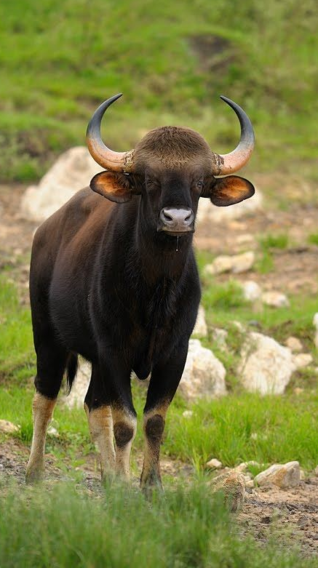
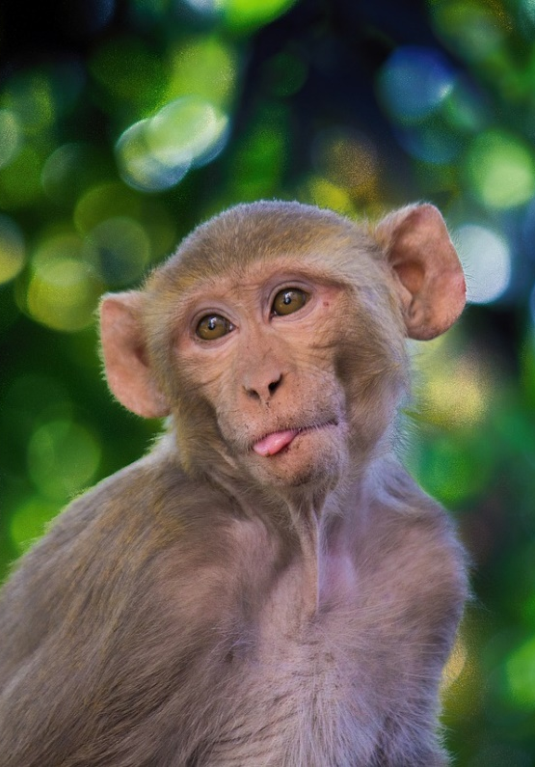

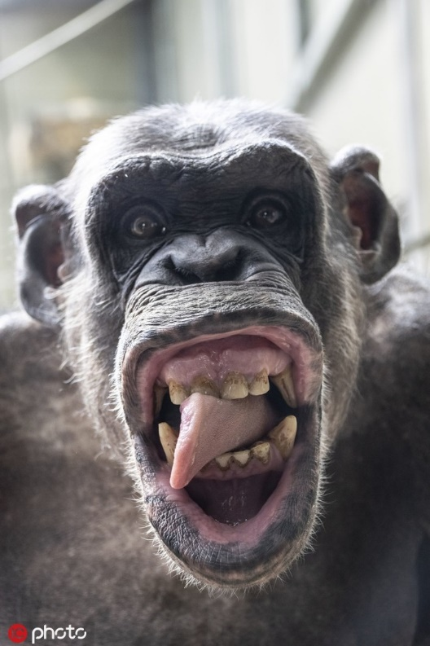
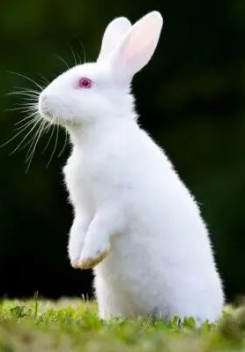
Bò rừng
Khỉ Rhesus
Con người
Tinh tinh
Thỏ
Sắp xếp theo thứ tự mối quan hệ họ hàng của các loài trên với loài người? Giải thích?

Slide 2
Bò rừng
Khỉ Rhesus
Con người
Tinh tinh
Thỏ
Sử dụng phương pháp nào để xác định mối quan hệ họ hàng giữa các loài? Loài nào đã từng xuất hiện và biến mất?

Slide 3
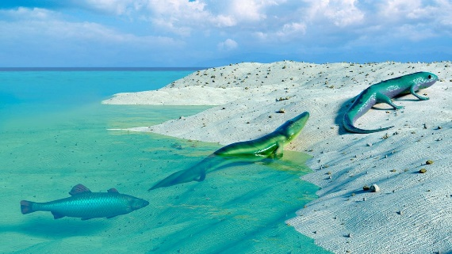
CÁC BẰNG CHỨNG TIẾN HOÁ
Chủ đề: Bằng chứng và các học thuyết tiến hoá

Slide 4
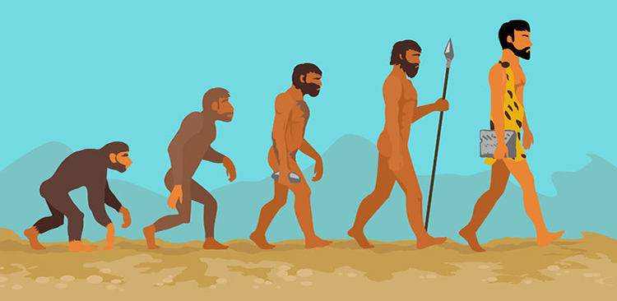
BẰNG CHỨNG TIẾN HOÁ
Chứng cứ thu được qua các công trình nghiên cứu về sự phát sinh và phát triển của các loài sinh vật trên Trái Đất

Slide 5
Nội dung
I
Bằng chứng hoá thạch
II
Bằng chứng giải phẫu học so sánh
III
Bằng chứng tế bào học và sinh học phân tử

Slide 6
Trình bày các bằng chứng tiến hoá bằng cách hoàn thiện thông tin trong bảng dưới đây
 | Khái niệm | Bằng chứng trực tiếp (+), gián tiếp (-) | Ví dụ | Ý nghĩa
Hoá thạch
Giải phẫu học so sánh
Tế bào học
Sinh học phân tử

Slide 7
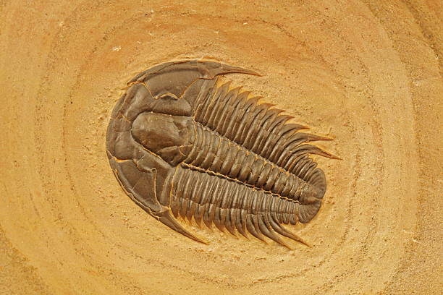
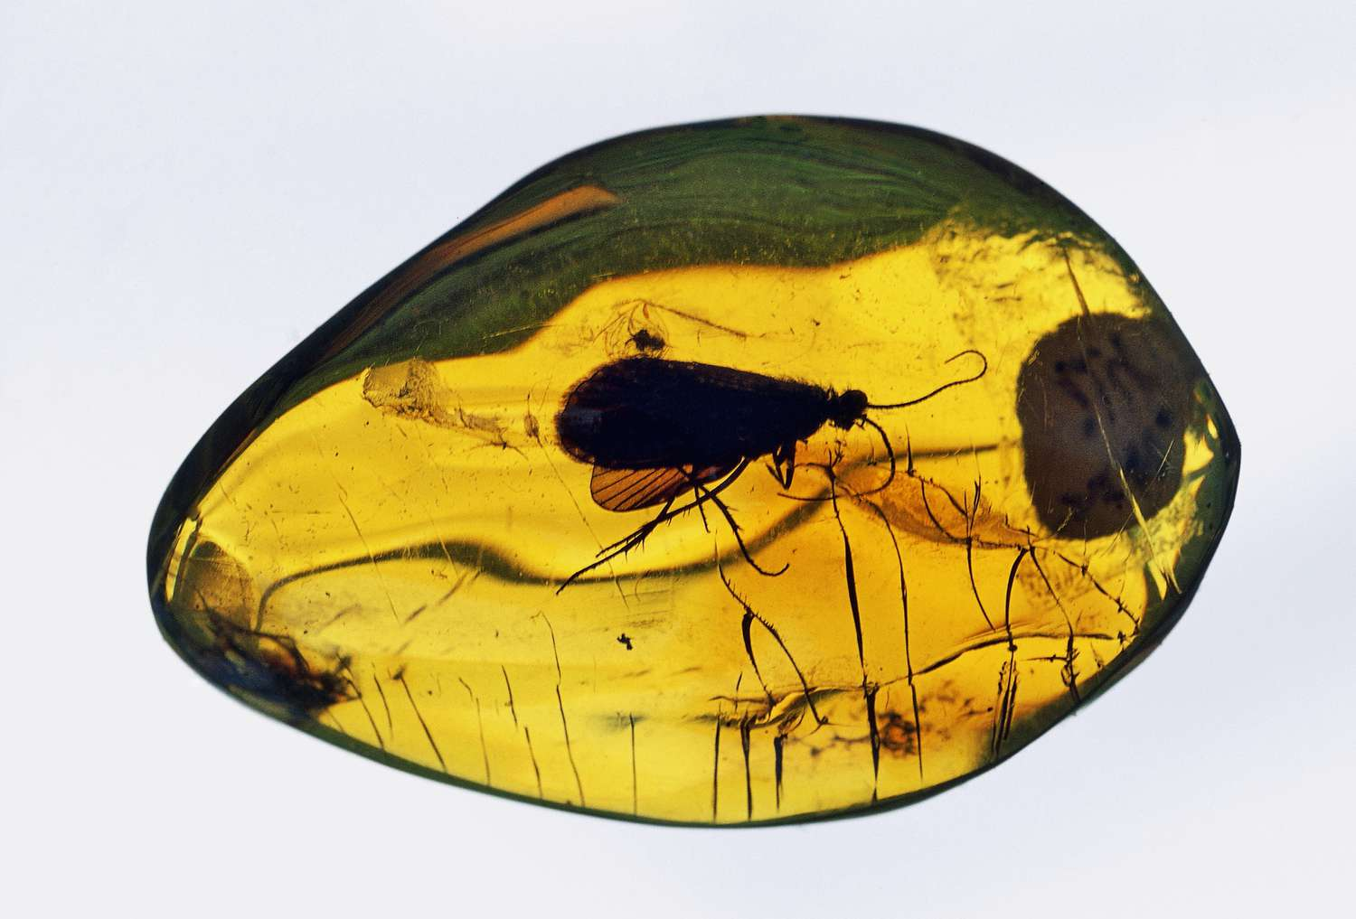
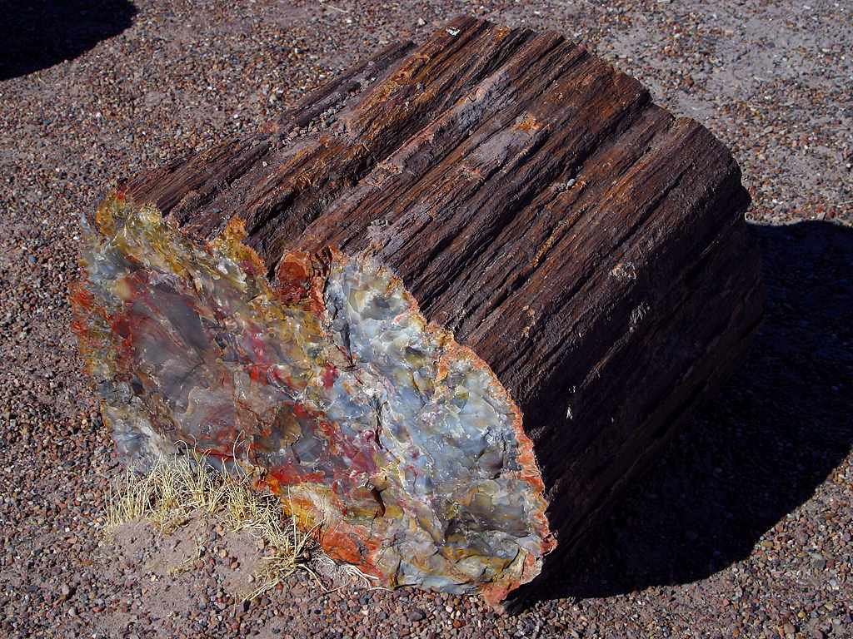
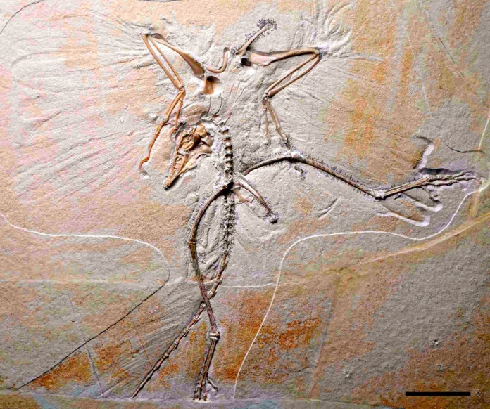
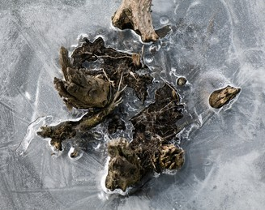
Bọ ba thuỳ (Trilobita) trong đá Côn trùng trong hổ phách Gỗ hoá thạch
Archaeoteryx dấu chân khủng long Gỗ hoá thạch trong băng

Slide 8

- Có phải bất kì sinh vật nào chết đi nhiều năm sẽ hình thành nên hoá thạch?
- Quá trình hình thành hoá thạch diễn ra thế nào?

Slide 9
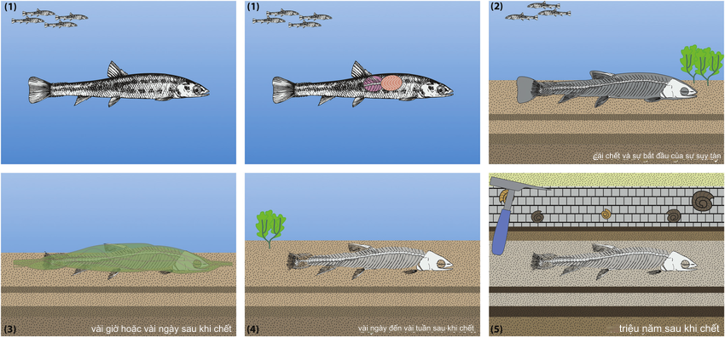
Sơ đồ biểu diễn con đường hóa thạch ở Djebel Oum Tkout Lagerstätte, loài cá dạng gai Spinocaudichthys oumtkoutensis.

Slide 10
HOÁ THẠCH
PHƯƠNG THỨC HÌNH THÀNH
PHÂN LOẠI
Tích luỹ các chất khoáng (calcium, silicon…) trong các phần cứng của xác sinh vật sau khi phần mềm bị phân huỷ
Trạng thái tồn tại
- Hoá đá
- Không hoá đá (hổ phách)
- Xác sinh vật
Nguồn gốc
-Từ xác sinh vật
- Liên quan đến đặc điểm một nhóm sinh vật (hang, tổ hoặc phân sinh vật)
Dung nham núi lửa bao phủ phần xác sinh vật và quá trình trầm tích hoá
Nhựa cây tiết ra tạo thành hổ phách bao phủ sinh vật
Xác sinh vật được bao phủ băng tuyết quanh năm
Phương thức hình thành và phân loại hoá thạch

Slide 11
EM CÓ BIẾT

Slide 12

Phương pháp xác định tuổi hoá thạch

Slide 13
 | Khái niệm | Trực tiếp (+), gián tiếp (-) | Ví dụ | Ý nghĩa
Hoá thạch
Giải phẫu học so sánh
Tế bào học
Sinh học phân tử
Là tàn tích như xương, xác SV trong hổ phách, trong băng tuyết hay dấu vết của sinh vật trong các lớp đất đá.
+
Lá dương xỉ; Ong trong hổ phách; dấu chân khủng long…
Các loài từng tồn tại và biến mất, đặc điểm tiến hoá, thời gian và vị trí phân bố trên Trái Đất

Slide 14
II
Bằng chứng giải phẫu học so sánh

Slide 15
 | Khái niệm | Trực tiếp (+), gián tiếp (-) | Ví dụ | Ý nghĩa
Hoá thạch
Giải phẫu học so sánh
Tế bào học
Sinh học phân tử
Là tàn tích như xương, xác SV trong hổ phách, trong băng tuyết hay dấu vết của sinh vật trong các lớp đất đá.
+
Lá dương xỉ; Ong trong hổ phách; dấu chân khủng long…
Các loài từng tồn tại và biến mất, đặc điểm tiến hoá, thời gian và vị trí phân bố trên Trái Đất

Slide 16
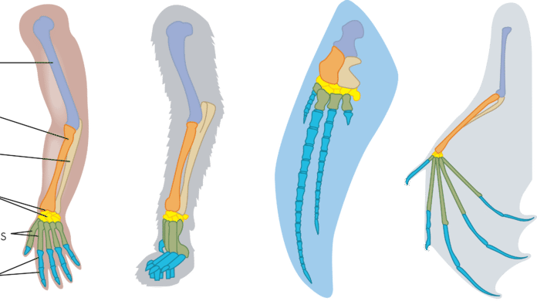
Quan sát hình dưới đây, so sánh cấu trúc và chức năng của chi trước các loài dưới đây?
Xương cánh tay
Xương trụ
Xương quay
Xương cổ bàn
Xương bàn
Xương ngón
Tay người
Cánh chim
Cá voi
Dơi
Cấu trúc chi trước của một số loài

Slide 17
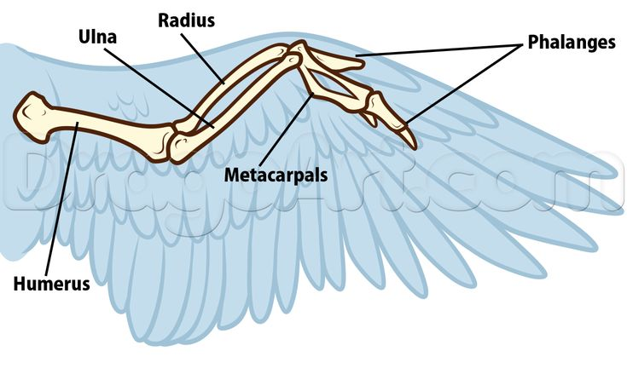
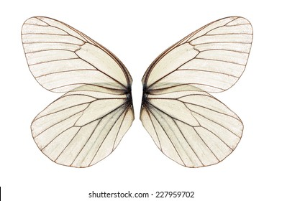
Quan sát hình dưới đây, so sánh cấu trúc và chức năng cánh chim và cánh bướm?
Xương trụ
Xương quay
Xương cổ bàn
Xương
ngón
Xương bàn
Xương
cánh tay
Cấu trúc chi cánh chim và cánh bướm

Slide 18
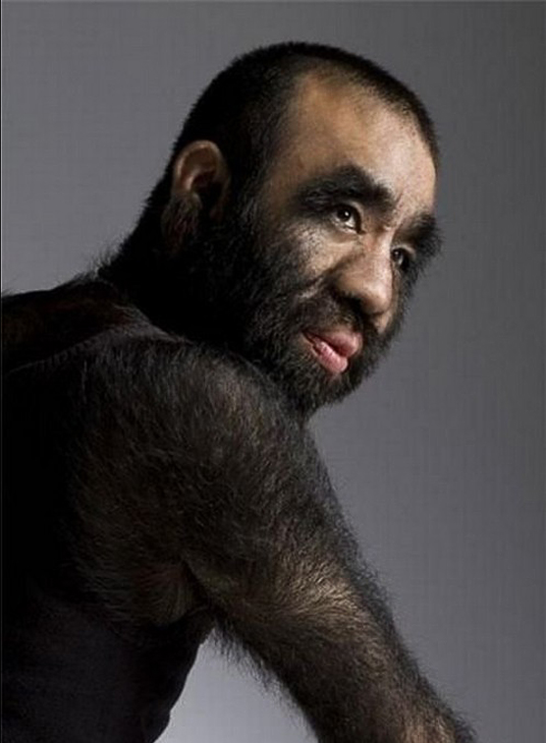

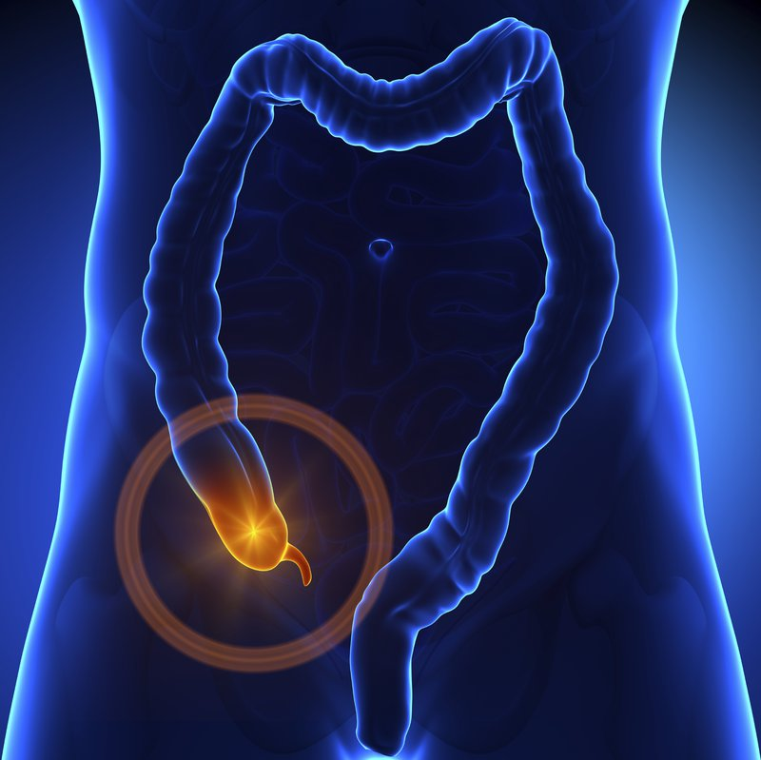
Người có nhiều lông
Người xuất hiện đuôi
Ruột thừa
Hiện tượng lại tổ
Hiện tượng thoái hoá

Slide 19
BẰNG CHỨNG
GIẢI PHẪU HỌC SO SÁNH
Cơ quan tương đồng
- Cùng nguồn gốc trong quá trình phát triển của phôi.
- Thực hiện chức năng khác nhau ở các nhóm phân loại khác nhau có điều kiện sống khác nhau.
- Ví dụ: xương chi trước của chuột, xương tay ở người.
- Tiến hoá phân li
Cơ quan tương tự
- Không cùng nguồn gốc trong quá trình phát triển của phôi.
- Thực hiện chức năng tương tự nhau.
- Ví dụ: cánh bướm, cánh chim.
- Tiến hoá hội tụ
Cơ quan thoái hoá
- Phát triển không đầy đủ ở cơ thể trưởng thành.
- Do môi trường sống thay đổi đột ngột.
Hiện tượng lại tổ
- Cơ thể xuất hiện một số đặc điêm đã mất…
- Ví dụ: Xuất hiện đuôi ở người.

Slide 20
 | Khái niệm | Trực tiếp (+), gián tiếp (-) | Ví dụ | Ý nghĩa
Hoá thạch
Giải phẫu học so sánh
Tế bào học
Sinh học phân tử
Là tàn tích như xương, xác SV trong hổ phách, trong băng tuyết hay dấu vết của sinh vật trong các lớp đất đá.
+
Lá dương xỉ; Ong trong hổ phách; dấu chân khủng long…
Các loài từng tồn tại và biến mất, đặc điểm tiến hoá, thời gian và vị trí phân bố trên Trái Đất
- Cơ quan tương đồng: Đặc điểm giống nhau giữa các loài sinh vật do cùng thừa hưởng gene từ tổ tiên chung.
-
Chi của người, mèo, cá voi, ngựa đề có bốn chi với trình tự xương chi giống nhau.
Tiến hoá phân li, giúp sinh vật thích nghi với môi trường.
- Cơ quan tương tự: Đặc điểm giống nhau giữa các loài không phải do thừa hưởng gene từ tổ tiêng chung mà do tác động của môi trường sống.
-
- Cánh bướm với cánh chim.
Tiến hoá đồng quy

Slide 21
III
Bằng chứng tế bào học và sinh học phân tử

Slide 22
 | Khái niệm | Trực tiếp (+), gián tiếp (-) | Ví dụ | Ý nghĩa
Hoá thạch
Giải phẫu học so sánh
Tế bào học
Sinh học phân tử
Là tàn tích như xương, xác SV trong hổ phách, trong băng tuyết hay dấu vết của sinh vật trong các lớp đất đá.
+
Lá dương xỉ; Ong trong hổ phách; dấu chân khủng long…
Các loài từng tồn tại và biến mất, đặc điểm tiến hoá, thời gian và vị trí phân bố trên Trái Đất
- Cơ quan tương đồng: Đặc điểm giống nhau giữa các loài sinh vật do cùng thừa hưởng gene từ tổ tiên chung.
-
Chi của người, mèo, cá voi, ngựa đề có bốn chi với trình tự xương chi giống nhau.
Tiến hoá phân li, giúp sinh vật thích nghi với môi trường.
- Cơ quan tương tự: Đặc điểm giống nhau giữa các loài không phải do thừa hưởng gene từ tổ tiêng chung mà do tác động của môi trường sống.
-
- Cánh bướm với cánh chim.
Tiến hoá đồng quy

Slide 23
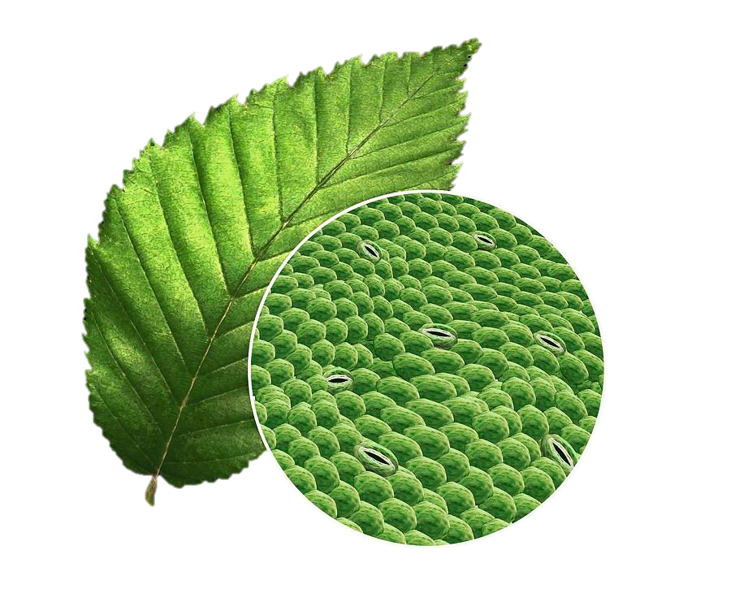
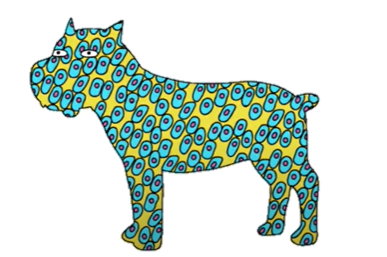
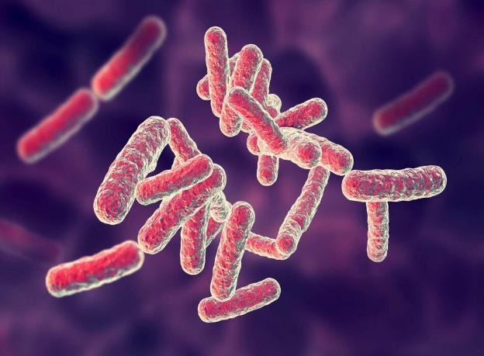
Vi khuẩn
Thực vật
Động vật
CẤU TẠO TỪ TẾ BÀO
Màng sinh chất
Tế bào chất
Nhân/vùng nhân

Slide 24
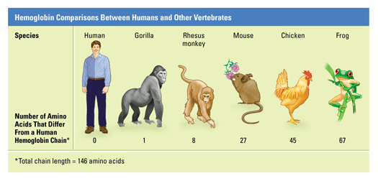
Dựa vào số lượng amino acid sai khác trong chuỗi polypeptide của β Hemogolobin,
hãy rút ra nhận xét về mối quan hệ họ hàng giữa người và các loài động vật khác?
Loài Người Gorilla Khỉ Rhesus Chuột Gà Ếch
Số lượng amino acid sai khác so với chuỗi polypeptide của phân tử β Hemogolobin ở người
0 1 8 27 45 67
Tổng số amino acid trong chuỗi: 146 amino acid
Sai khác về số lượng amino acid giữa các động vật và người

Slide 25
Dựa vào Mức độ giống nhau của gene mã hoá Maturase K ở một số loài thực vật,
hãy rút ra nhận xét về mối quan hệ họ hàng giữa các loài thực vật dưới đây?
 | Đu đủ (Caraca papaya) | Gừng (zingiber officindale) | Lúa (Oryza sativa) | Thông (Pinus elliotii)
Đu đủ (Caraca papaya) | - | 72,7% | 69,8% | 59,5%
Gừng (zingiber officindale) | - | - | 76,3% | 59,4%
Lúa (Oryza sativa) |  |  | - | 57,4%
Thông (Pinus elliotii) |  |  |  | -
Mức độ giống nhau của gene mã hoá Maturase K ở một số loài thực vật

Slide 26
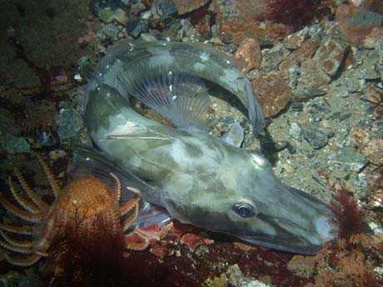
Cá sấu icefish được biết đến với tên gọi là cá máu trắng có cơ thể trong suốt sống ở vùng Nam cực và Nam Mỹ. Chúng vẫn có thế sống khi nhiệt độ xuống dưới – 1,9 độ C.
Loài cá ở Nam Cực còn được gọi là cá băng, là loài thuộc họ Chanichthyidae, bộ Perciformes có thân trong suốt như pha lê do không có Hemoglobin. Tuy nhiên, trong hệ gene của chúng vẫn có gene quy định hemoglobin bị đột biến mất chức năng. Điều đó chứng tỏ các loại cá bang đã tiến hoá từ loài có hemoglobin.

Slide 27
 | Khái niệm | Trực tiếp (+), gián tiếp (-) | Ví dụ | Ý nghĩa
Hoá thạch
Giải phẫu học so sánh
Tế bào học
Sinh học phân tử
Là tàn tích như xương, xác SV trong hổ phách, trong băng tuyết hay dấu vết của sinh vật trong các lớp đất đá.
+
Lá dương xỉ; Ong trong hổ phách; dấu chân khủng long…
Các loài từng tồn tại và biến mất, đặc điểm tiến hoá, thời gian và vị trí phân bố trên Trái Đất
- Cơ quan tương đồng: Đặc điểm giống nhau giữa các loài sinh vật do cùng thừa hưởng gene từ tổ tiên chung.
-
Chi của người, mèo, cá voi, ngựa đề có bốn chi với trình tự xương chi giống nhau.
Tiến hoá phân li, giúp sinh vật thích nghi với môi trường.
- Cơ quan tương tự: Đặc điểm giống nhau giữa các loài không phải do thừa hưởng gene từ tổ tiêng chung mà do tác động của môi trường sống.
-
- Cánh bướm với cánh chim.
Tiến hoá đồng quy
Tất cả các sinh vật trên Trái đất đều được cấu tạo nên từ tế bào với cấu trúc và chức năng tương tự nhau.
Mỗi TB đều được cấu tạo: Nhân/vùng nhân, TBC , màng sinh chất.
Mọi sinh vật trên Trái Đất đều có chung nguồn gốc
-
Các tế bào của mọi sinh vật đều có thành phần phân tử hoá học cơ bản như nhau
Loài có họ hàng càng gần gũi thì trình tự nu trên DNA và amino acid trong protein càng giống nhau.
-
Hầu hết các loài đều được cấu tạo từ 20 loại amino acid.

Slide 28
EM CÓ BIẾT

Slide 29
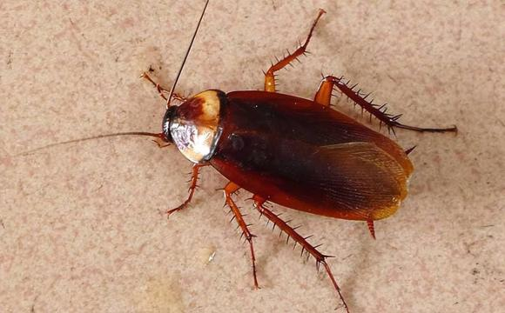
Hoá thạch sống
Gián đã xuất hiện trên Trái đất cách đây khoảng 320 triệu năm (lâu hơn cả khủng long), nó có thể sống sót trong vòng nhiều tuần sau khi mất đầu, thậm chí chúng có thể sống sót qua vụ nổ bom nguyên tử. Gián có thể bị bỏ đói tới 1 tháng không cần thức ăn mà vẫn sống. Các thí nghiệm cho thấy gián thậm chí có thể sống trong môi trường chân không trong vòng 45 phút. Đây là một loài hoặc một nhánh sinh vật nào đó còn tồn tại trên Trái đất hiện nay mang đặc điểm giống với những loài chỉ được biết đến là hoá thạch.

Slide 30
Phát biểu nào dưới đây không đúng về hoá thạch?
A. Hoá thạch là dấu vết của các sinh vật cổ đại được bảo tồn trong các lớp đất đá, hổ phách hoặc các lớp băng tuyết.
B. Hoá thạch là dấu tích của các sinh vật để lại trong các lớp địa chất của vỏ Trái Đất, xác sinh vật hoá đá hoặc được bảo tồn trong các điều kiện đặc biệt.
C. Hoá thạch là xác sinh vật đã được chôn nhiều năm trong các lớp đất đá.
D. Hoá thạch là tàn tích như xương, xác sinh vật trong hổ phách, trong băng tuyết

Slide 31
Để xác định tuổi hóa thạch người ta dùng phương pháp:
A. quan sát hình thái bên ngoài hóa thạch.
B. quan sát hình thái bên trong của hóa thạch.
C. dựa vào vị trí tìm được hoá thạch.
D. dựa vào lượng đồng vị phóng xạ có trong hóa thạch.

Slide 32
Loài sinh vật | Số lượng amino acid khác so với ở người
Tinh tinh | 0
Khỉ Rhesus | 1
Thỏ | 9
Bò | 10
Bồ Câu | 12
Ếch ương | 18
Ruồi giấm | 25
Nấm men | 40
Cytochrome C là một phân tử protein lưu động có vai trò như vật mang điện tử. Cytochrome C nằm ở mặt ngoài của màng trong ti thể, tiếp xúc với khoảng không gian giữa hai lớp màng và có nhiệm vụ chuyển điện tử từ phức hệ protein.
Bảng dưới đây mô tả sự khác biệt về số lượng amino acid trong cytochrome C ở một số loài sinh vật so với người.
Mỗi nhận định sau đây là Đúng hay Sai về kết quả nghiên cứu này?
a. Người và tinh tinh không có sự khác biệt về số lượng amono acid chứng tỏ người và tinh tinh là cùng loài.
b. Người và tinh tinh là hai loài mới được tách nhau từ tổ tiên chung, thời gian tiến hoá còn chưa đủ lớn để đột biến gene tạo nên sự khác biệt.
c. Đây là bằng chứng sinh học tế bào phản ánh chính xác nhất về mối quan hệ họ hàng giữa người và các loài trong bộ Linh trưởng.
d. Bằng chứng sinh học phân tử giúp truy tìm nguồn gốc xuất xứ của các chủng trong cùng một loài.
S
Đ
S
Đ

Slide 33
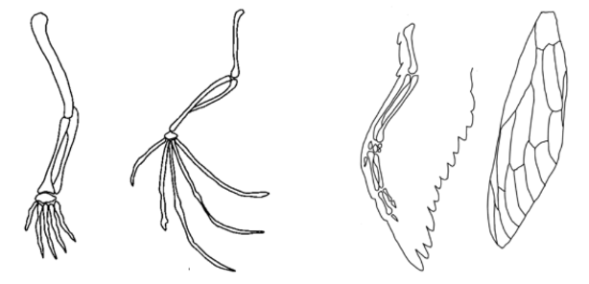
Sơ đồ A và B thể hiện hai cặp cấu trúc tương tự nhau.
1
Người Dơi Chim Côn trùng
Trình tự sắp xếp các loại xương chi A (người, dơi) và B (chim, côn trùng)
Cho các giải thích sau:
(1) Sự tương đồng về cấu trúc trong sơ đồ A chủ yếu là do đột biến ngẫu nhiên, không phải do nguồn gốc chung.
(2) Sơ đồ A mô tả các cơ quan tương tự và sơ đồ B mô tả các cơ quan tương đồng.
(3) Sự tương đồng về mặt cấu trúc trong sơ đồ B là do cả hai đều thực hiện các chức năng tương tự nhau.
(4) Sơ đồ A, B đều mô tả cấu trúc tương tự.
Có bao nhiêu giải thích đúng về điểm tương đồng về cấu trúc thể hiện ở sơ đồ A và B?

Slide 34
Đây là đoạn trách lời trong bài hát nào?
Nước đã hình thành trong hàng triệu năm
Cát đã hình thành trong hàng triệu năm
Biển cả hình thành trong hàng triệu năm
Sao em làm anh buồn sau hàng triệu năm?
Gặp em từ thể đơn bào rồi tiến hoá Xa em từ khi thềm lục địa đầy biến hoá Muốn được ôm em qua kỷ Ju-ra Hoá thạch cùng nhau trên những phiến đá

Slide 35


Slide 36
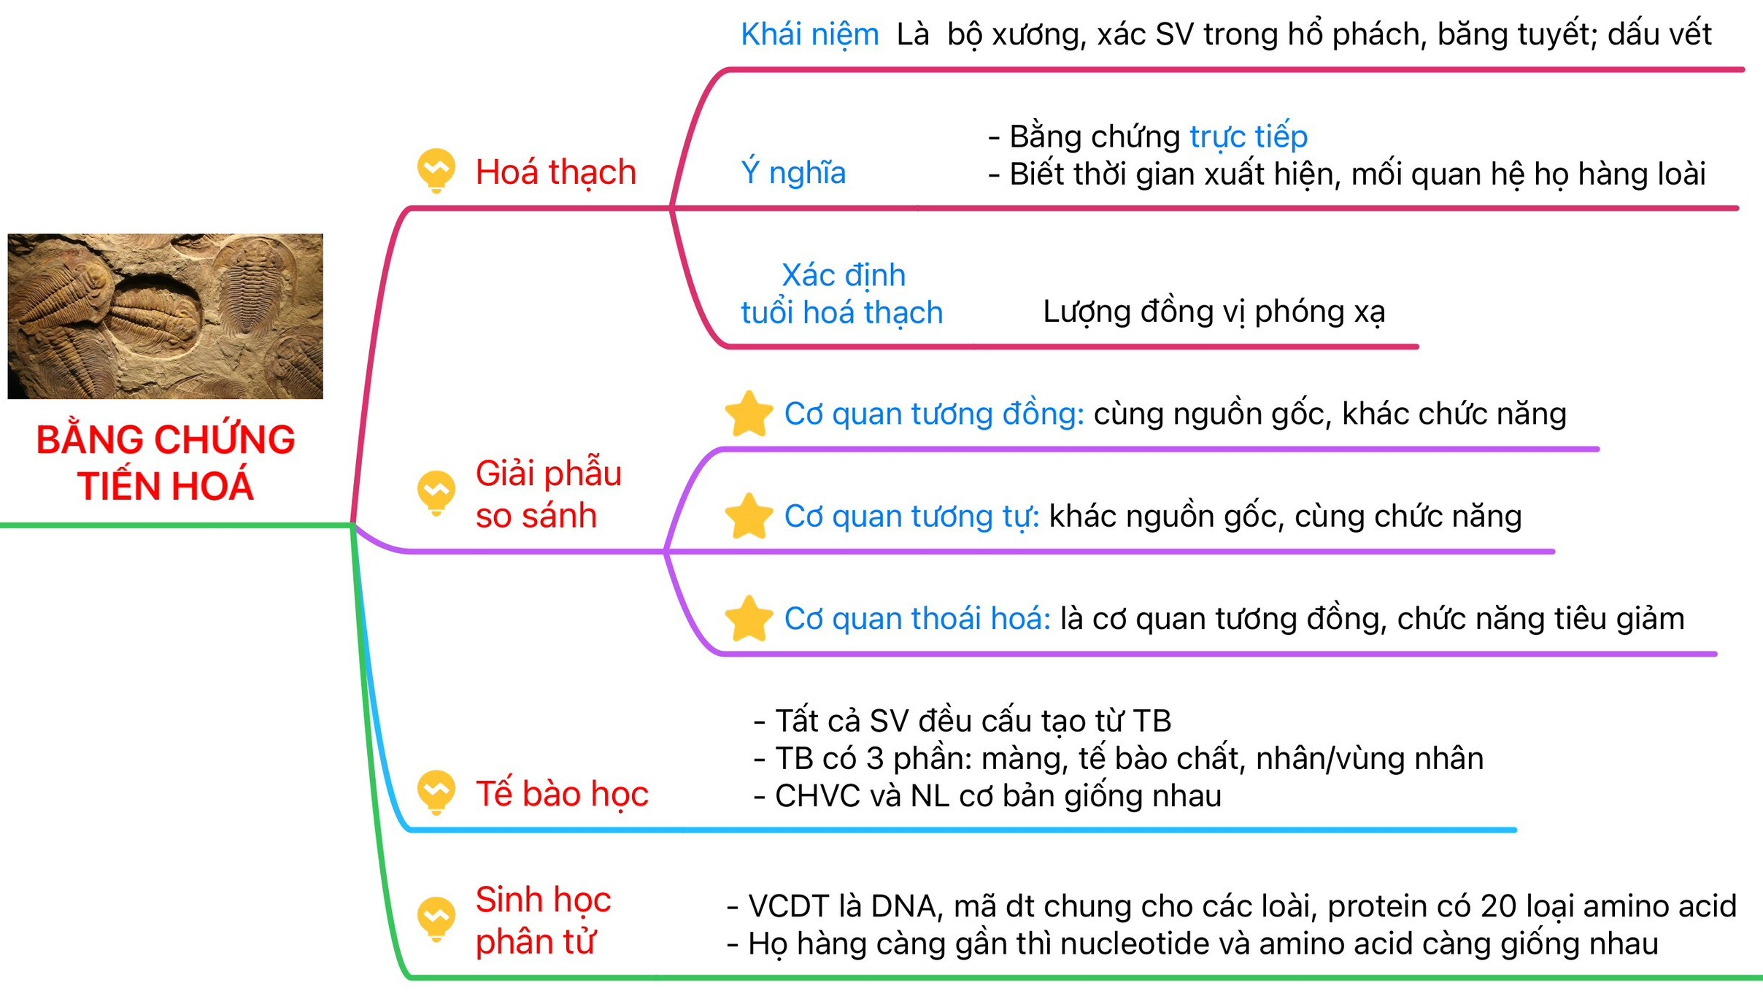
#35cec3

Slide 37
- Nội dung định luật Hardy-Weinberg?
- Khái quát phương trình khi quần thể đạt trạng thái cân bằng?
- Vai trò của quần thể ngẫu phối?

